Slide 1
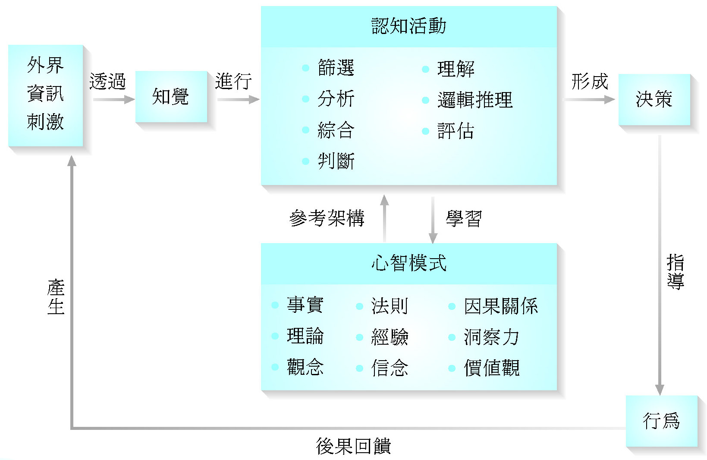
人類心智模式處理知識活動圖
受：以六根接收外在六塵世界。
想：將資訊存入大腦並加以比對。
行：進行推理與決策，以口行、
或身行、或意行。
識：上述反應與行為之結果形成
其內心世界的六識心智。
資料來源：修改自林東清，2007

Slide 2
心智模式是我們養出來的
一天晚上，一個老印地安人對他孫子講了一個在人內心裡面的戰爭故事。他說：「孩子，這場戰爭裡面有兩頭狼：
一頭是魔，牠是邪惡的，充滿了憤怒、忌妒、憂傷、忌恨、貪婪、自大、自憐、罪惡、厭惡、自卑、謊言、虛假的驕傲、狂妄與自大。
另一個則是神，祂充滿了喜樂、和平、愛、希望、真誠、謙卑、和藹、善意、同情、慷慨、真理、熱情與信仰。」
孫子想了一會兒，問：「那哪一隻贏了?」
老印地安人回答：「你餵養的那隻。」

Slide 3

何謂『心智模式』？
1940年蘇格蘭心理學家克雷克所創的名詞。被認知心理學家和認知科學家所採用，並逐漸成為企業經理人慣用的名詞。
對一組人、事、物、事件或情境所作的心理表徵，或是可以用來解釋現在經驗的知識，是關於過去經驗的知識的組織體(Atkinson，1991)。
Notes:
『心智模式』允許我們以經濟、迅速的方式來過濾、組織和處理大量的訊息，是一個不斷循環的概念過程。
《列子》書中有一個故事，這個故事說有一個人遺失了一把斧頭，他懷疑是鄰居孩子偷的，便暗中觀察他的行動，怎麼看都覺得他的一舉一動像是偷他斧頭的人，絕對錯不了。當後來他在自己的家中找到了遺失的斧頭，他再碰到鄰居的孩子時，便怎麼看也不像是會偷他斧頭的人了。

Slide 4
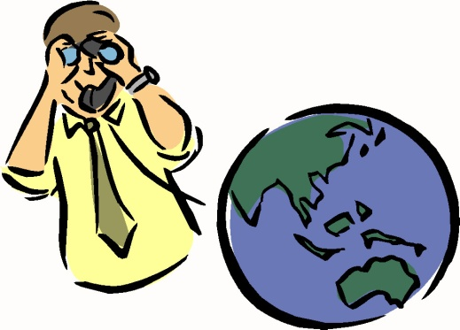
『心智模式』的作用和影響
彼得‧聖吉：心智模式是深植於我們心靈之中，關於我們自己、别人、組織以及世界每個層面的形象、假設和故事。
就好像一塊玻璃微妙地扭曲了我們的視野一樣，心智模式也決定了我們對世界的看法。
《列子》書中有一個故事，這個故事說有一個人遺失了一把斧頭，他懷疑是鄰居孩子偷的，便暗中觀察他的行動，怎麼看都覺得他的一舉一動像是偷他斧頭的人，絕對錯不了。當後來他在自己的家中找到了遺失的斧頭，他再碰到鄰居的孩子時，便怎麼看也不像是會偷他斧頭的人了。
Notes:
「心智模式」不僅影響了我們看見的事物，更影響了我們認知的方式。
就好像一塊玻璃微妙地扭曲了我們的視野一樣，心智模式也決定了我們對世界的看法。如果没有認知的心靈地圖，人類就無法探究世界，但是心靈地圖在本質上都有其缺陷。
新的想法無法付諸實施，常是因為它和人們的心智模式相牴觸。
因為「選擇性的觀察」的影響，所以，同一件事，不同的人會有不同的觀察結果，因為觀察的重點會不同。
擁護的理論(口) vs 使用的理論(心)
哈佛大學的阿吉瑞斯認為：『人們的行為未必與他們所擁護的理論（他們所說的）一致，但他們的行為必定與其所使用的理論（他們的心智模式）一致。』

Slide 5
『心智模式』與常規框架
第五項修鍊：所謂的『心智模式』是指根深柢固在我們心中，影響我們如何了解這個世界，以及如何採取行動的許多假設、成見，或是圖象、印象。而在管理的許多決策模式中，決定什麼可以做或者什麼不可以做，也常常是來自於心智模式。
框架
常規
Notes:
『常規』是影響我們如何採取行動的行為模式。
『框架』是影響我們如何認知環境的思維模式。
從『心智模式』的定義就可以清楚地看出『心智模式』和『常規』以及『框架』之間的關係。 『常規』和『框架』其實就隱藏在『心智模式』裡頭。

Slide 6
檢視『心智模式』的盲點
心智模式的問題不在於它的對或錯，而在於不了解它是一種簡化了的假設，以及它常隱藏在人們的心中不易被察覺與檢視。
美國汽車業的盲點：
  汽車是地位的象徵，所以樣式比品質重要。
  美國的汽車市場不受世界其他市場的影響。
Notes:
各位現在看不到美國汽車業的盲點，因為它們隱藏在這張投影片，就好像心智模式隱藏在我們的心中一般。
如果想看清楚自已的盲點的話，我們就心須更換一副「心智模式」的鏡片。就好像我們如果借用一下賭神高進的顯影鏡片，就可以清楚看到美國汽車業的盲點了。

Slide 7
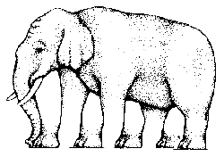
這隻大象有幾隻腳？

Slide 8
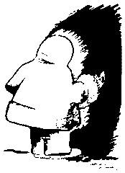
你是看到了一張臉，
或是一個愛斯基摩人呢？

Slide 9
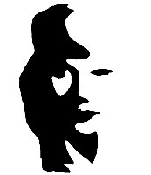
你看到了一位樂器演奏家
或是一位女孩的臉呢？

Slide 10
心智活動形成的兩種知識
人類透過「心智模式」的活動，可以經由瞭解、分析、綜合、判斷來形成新知識。
人類同時也可以經由不斷地練習、演練、實際操作來學會游泳、開車、演奏小提琴。
基本上這兩種都屬於「知識」，但前者是經由「分析中學習」；後者是經由「實做中學習」。

Slide 11
柏拉圖的知識定義
Knowledge is justified, true beliefs. 這是兩千多年前古希臘哲學家柏拉圖對知識所做的一個說明。其中文可以譯做：知識是合理的真信念。
「知識」就等於「合理的真信念」。換句話說，知識的充分必要條件就是合理的真信念。當我們說：某人S知道某事P的時候，其充分且必要條件為：
1. P為真，2. S相信P，3. S有合理的理由相信P。
命題就是以有真假值的句子所表達的想法。沒有真假值的句子不表達任何命題﹐例如﹐「椅子吹滑鼠桶」、「你好嗎?」這兩個都是句子﹐但是他們都無法有真假值﹐不能算是命題。
句子由字詞所組成﹐而命題由概念所組成。概念(concept)指的是大腦中運作的字詞的意義﹐其可以說是思考的基本單位。
資料來源：華梵哲學系

Slide 12
知識的意涵
「知識」(knowledge)和「知道」(know)是息息相關的。「知識就是被一個認知主體所知道的東西」。從這個角度來看，知識的存在預設了一個認知主體，沒有認知主體就不會有知識。
知識最廣泛的界定在於指稱「一切所知道的東西」。可以被語言所表達的知識為「命題式的知識」(propositional knowledge)、「理論型的知識」(theoretical knowledge)、或是「明確的知識」(explicit knowledge)等等。而不能被語言所表達的則稱為「非命題式的知識」、「實務型知識」(practical knowledge)、或是「隱性的知識」(implicit knowledge)。
一個知識是否能夠被命題所表達，也就是是否可以被一個句子所描述，如果可以則是命題式的知識，如果不行則是非命題式的知識。
資料來源：華梵哲學系

Slide 13

Webster字典對知識的定義
對一件事實的熟稔度(Acquaintance with a fact)；
一種知覺(Awareness) ；
一種了解(Understanding) ；
皆要經過心智與學習(Mind and perception)來獲得；
心智所累積的一些事實與原則等。

Slide 14
知識的倫理規範
荀子在解弊篇中說到：「故治之要在於知道。人何以知道？曰：心。心何以知？曰：虛壹而靜。」
荀子認為治理天下的關鍵在於了解「道」。但人如何認識「道」的存在呢？荀子認為要從「心」去認識。但是如何認識自己的心呢？
荀子所謂的「虛」若就知識的倫理規範而言，其意義是為「既有的心中知識在認識主體學習新知識時，不應成為干擾對新知識相應理解的成見或障礙。因此，虛心是知識倫理中學習新知的一項美德。」

Slide 15
知識的倫理規範
荀子所謂的「壹」是指在主體在認識活動中，應當不以個別知識為相互排斥的觀念，並以追尋各種知識之間之共同性為正確的求知態度與方法。
荀子：「不以夢劇亂知，謂之靜」，「夢」、「劇」皆可屬於不正確的認識活動，是而我們可以說：排除、避免足以擾亂正確認識的蔽塞因素，此即荀子所謂「靜」的認識方法，亦是為知識倫理中所應當修持的靜德。

Slide 16
知識始終來自於生命
生命是什麼呢？演化學大師Peter M. Molton說：「用能量維持其組織，抗拒『熵』的破壞力量的秩序區域」。無生命的世界只能順著熱力學第二定律的箭頭前進。生物卻能在局部的空間及時間，利用能量逆著第二定律走，以維持有組織與結構的生命個體。
生命發生的門檻至少有七項，第一項門檻--催化與複製的分子：生命現象的反應速率如果太慢，就難以與熱力學第二定律抗爭，所 以必須有酵素來提高反應速度，提高專異性（specificity）及準確性（preciseness），並且具備複製能力，使得這些生命的分子得以加速擴增與演化。地球的第一群「知識份子」是資訊分子，包括核酸和蛋白質。核酸就像是電腦的軟體，而蛋白質就像是電腦的硬體。核酸的資訊能力強，蛋白質的催化能力強。
資料來源：http://www.dls.ym.edu.tw/lesson/bio.htm

Slide 17
知識始終來自於生命
知識不是生命，知識是原理、方法、理論；知識不是愛，知識是心思、作法、論述。
知識不是主體，生命才是主體。人有了生命，這生命讓人活出愛，在愛的引領裡，知識才會有價值。
所以如果沒有愛的生命的活出，知識成為人的能力、力量、權力、爭競的武器…，知識只叫人自高自大。

Slide 18
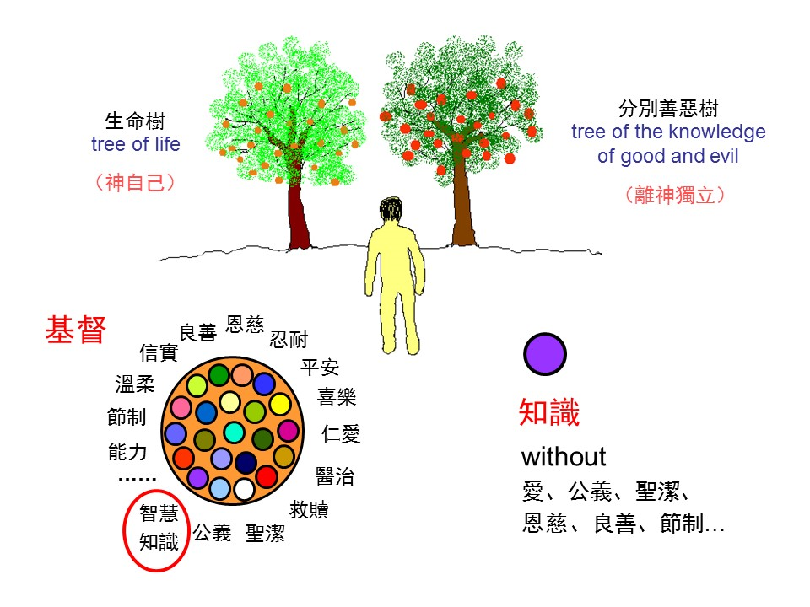
知識始終來自於生命

Slide 19
聖經的生命與知識
耶和華神用地上的塵土塑造人，將生命之氣吹在他鼻孔裏，人就成了活的魂。
耶和華神在東方的伊甸栽植了一個園子，把所塑造的人安放在那裏。
耶和華神使各樣的樹從地裏長出來，可以悅人的眼目，也好作食物；園子當中有生命樹，還有善惡知識樹。
耶和華神吩咐那人說，園中各樣樹上的果子，你可以隨意喫，只是善惡知識樹上的果子，你不可喫，因為你喫的日子必定死。

